Slide 1
PRATIQUES TRADITIONNELLES NÉFASTES :
PRÉVENTION
VENKATRAMAN CHANDRA-MOULI
Notes:
Je m'appelle Chandra Mouli. Je dirige les travaux sur la santé et les droits sexuels et génésiques des adolescents au sein du département de la santé sexuelle et génésique et de la recherche de l'Organisation mondiale de la santé.
J'ai le plaisir de vous présenter un bref aperçu sur la prévention des pratiques traditionnelles néfastes.

Slide 2
Objectifs du module
A la fin de ce module, les participants seront capables de :
  définir les pratiques traditionnelles néfastes (PTN) et présenter les différents types de PTN ;
  présenter l’importance des services de prévention des PTN dans la réduction de la mortalité maternelle et néonatale ;
  offrir les services de prévention contre les PTN en fonction des orientations programmatiques de l’OMS ;
  prendre en compte les contextes particuliers de crises dans la prévention des PTN.
Notes:
Cette diapositive met en lumière ce qui est attendu en termes de renforcement de capacités c’est-à-dire de ce que chaque participant(e) doit être capable à la fin du module.

Slide 3
Plan du module
PERSPECTIVE GLOBALE
  Définition des PTN
  Rationnel en matière de conseil et d’offres de services de prévention des PTN
  Obligations en matière de droit de l’homme
  Considérations d’ordre programmatique
  Mesures spécifiques dans le contexte de crises humanitaires
  Lignes directrices
PERSPECTIVES REGIONALES
  Contexte régional (pays francophones)
  Défis et initiatives régionales
  Principaux messages sur la prévention des PTN
Notes:
Nous avons la vision du cours sur le plan global c’est-à-dire la situation dans le monde mais aussi, nous avons le contexte régional qui est plus spécifique pour l'Afrique subsaharienne et plus particulièrement l'Afrique de l'Ouest, l'Afrique centrale et l'Afrique du Nord francophones.

Slide 4
A L’ÉCHELLE MONDIALE
Notes:
Commençons par une perspective globale.

Slide 5
Pratiques culturelles traditionnelles : elles reflètent les valeurs et les croyances des membres d’une communauté pendant des périodes qui s’étendent souvent sur plusieurs générations. Les traditions peuvent être positives, neutres ou nuisibles, toutefois cette présentation porte sur les pratiques traditionnelles néfastes. Les pratiques traditionnelles néfastes n'ont aucun avantage pour la santé, seulement des inconvénients par exemple les mutilations génitales féminines et le mariage des enfants. ¹
Mutilation génitale féminine (MGF) : toute procédure qui implique l’ablation partielle ou totale des organes génitaux externes ou d’autres lésions des organes génitaux féminins pour des raisons non médicales. ¹
Mariage d’enfants (ME) : mariage formel ou union informelle avant l’âge de 18 ans. ¹
Définitions
Notes:
Cette diapositive contient les définitions des pratiques traditionnelles néfastes, des mutilations génitales féminines et du mariage des enfants.

Slide 6
Les pratiques traditionnelles néfastes chez les adolescents constituent un problème important.
On estime que plus de 200 millions de filles et de femmes vivent avec les effets des MGF qui sont principalement pratiquées sur les filles de moins de 18 ans.
Chaque année, environ 12 millions de filles sont mariées avant l’âge de 18 ans. ²
Les pratiques traditionnelles néfastes chez les adolescents peuvent avoir de graves conséquences sanitaires et sociales. ³
Les grossesses des adolescentes sont à la fois la cause et la conséquence du mariage des enfants.
90 % des accouchements d’adolescentes ont lieu dans le cadre du mariage.
Chaque année dans les pays en développement, 21 millions de filles âgées de 15 à 19 ans tombent enceintes.
Le manque d'accès à l'avortement sécurisé dans certains contextes.
Rationnel
1/3
Notes:
Cette diapositive met en lumière, le poids sanitaire et social des MGF/E et des mariages d’enfant mais aussi le cercle vicieux don chaque pratique peut engendrer.

Slide 7
Les pratiques traditionnelles néfastes chez les adolescents peuvent avoir de graves conséquences sanitaires et sociales.
Les MGF n’ont aucun avantage connu pour la santé. Il peut avoir des conséquences immédiates sur la santé : hémorragie, choc, infections et décès et peut entraîner des conséquences sanitaires et sociales à long terme telles que le trouble de stress post-traumatique et les problèmes de santé menstruelle.
Les MGF sont liées à des complications non seulement de santé obstétricale, mais aussi de santé gynécologique (par exemple, des complications menstruelles), de santé urologique et de santé sexuelle et de santé mentale.
Les complications liées à la grossesse et à l’accouchement sont l’une des principales causes de mortalité et de morbidité chez les filles de 15 à 19 ans.
Les nouveau-nés des filles mariées sont plus exposés au risque de retard de croissance et de faible poids à la naissance. ³
Rationnel
2/3
Notes:
Les mutilations génitales féminines et les mariages d’enfants ont des conséquences immédiates et à long terme sur la santé. Elles ont des conséquences importantes sur la survie et la santé des bébés nés de mères très jeunes.

Slide 8
Des interventions pour la prévention des pratiques traditionnelles néfastes se sont avérées efficaces.
Il existe une base croissante de données probantes sur les approches efficaces ainsi que sur celles qui sont prometteuses mais dont l’efficacité n’a pas été démontrée.
Les lois et les politiques, les stratégies de prévention et leur mise en œuvre nécessitent une attention particulière.
Les lois et les politiques ne peuvent à elles seules empêcher les MGF ou les ME. Ils doivent être combinés avec des interventions visant à établir des normes pour résister aux pratiques néfastes dans les familles et les communautés, et pour autonomiser les filles et les jeunes hommes. Les secteurs de la santé, de l'éducation, de la protection sociale et de la justice pénale ont des rôles complémentaires à jouer.
Rationnel
3/3
Notes:
Cette diapositive montre qu'il existe des interventions efficaces pour prévenir le mariage des enfants et les mutilations génitales féminines, et pour atténuer leurs effets négatifs lorsqu'ils se produisent.

Slide 9
CONCEPTS CLÉS À CONSIDÉRER
Les MGF et le mariage des enfants sont des pratiques traditionnelles profondes et de longue date qui ne peuvent être inversées par des interventions à composante unique brièvement mises en œuvre : les efforts visant à prévenir les MGF et le ME nécessitent des interventions à long terme et à plusieurs niveaux.
Les dirigeants, y compris les prestataires de soins de santé, peuvent eux-mêmes soutenir l’abandon des MGF ou le ME : toutes les parties prenantes doivent contribuer aux efforts de prévention des MGF et le ME.
De nombreuses adolescentes qui ont subi des MGF ou qui ont été mariées avant 18 ans n’ont pas accès aux soins et au soutien : en outre, les filles et les femmes peuvent retarder la recherche de soins parce qu’elles sont gênées ou honteuses.
Notes:
Comme indiqué dans la diapositive précédente, il existe des interventions efficaces. Ces interventions doivent avoir lieu à plusieurs niveaux et impliquer plusieurs secteurs. Il s'agit là d'un défi qu'il convient de relever.

Slide 10
OBLIGATIONS EN MATIÈRE DE DROITS DE L’HOMME
La Charte africaine des droits et du bien-être des enfants
Les normes relatives aux droits de l’homme appellent à une approche holistique de la prévention et de l’élimination des pratiques néfastes.
Les États doivent adopter des mesures législatives pour interdire ces pratiques, y compris prévoir des sanctions adéquates, combinées à d’autres mesures juridiques et politiques, y compris des mesures sociales.
Ces mesures doivent inclure une attention aux causes profondes des pratiques néfastes, le renforcement des capacités à tous les niveaux et des mesures de protection pour les femmes et les enfants qui ont été victimes de pratiques néfastes.
Notes:
Le mariage des enfants et les mutilations génitales féminines violent les droits humains des filles, tel le droit à l’intégrité physique, à la santé et au bien-être.
Plusieurs instruments africains des droits humains condamnent les MGF, mais aussi le mariage des enfants et/ou établissent à 18 ans l'âge minimal pour le mariage :
la Charte africaine des droits et du bien-être de l'enfant (article 21) ;
le Protocole à la Charte africaine des droits de l'Homme et des peuples relatif aux droits des femmes en Afrique (article 6).

Slide 11
LIGNES DIRECTRICES DE L’OMS
Lignes directrices de l’OMS sur la prise en charge des complications sanitaires des mutilations génitales féminines (2016).
La ligne directrice est pertinente, mais pas spécifique aux adolescents. Elle fournit des recommandations pour la prise en charge des complications de santé des MGF.
Lignes directrices de l’OMS sur la prévention des grossesses précoces et des mauvais résultats en matière de reproduction chez les adolescentes dans les pays en développement (2011).
Les lignes directrices sont spécifiques aux adolescentes.
Recommandations d’action à trois niveaux :
  au niveau politique, encourager les dirigeants politiques, les planificateurs et les dirigeants communautaires à formuler et à appliquer des lois interdisant le mariage des filles avant l’âge de 18 ans ;
  au niveau communautaire, influencer les normes familiales et communautaires pour retarder le mariage des filles jusqu’à l’âge de 18 ans et accroître les possibilités d’éducation pour les filles par des voies formelles et non formelles ;
  au niveau individuel, autonomiser les filles en combinaison avec une intervention pour influencer les normes familiales et communautaires.
Notes:
Cette diapositive énumère deux directives de l'OMS qui traitent des MGF et du mariage des enfants.
Ces directives sont en cours de révision et il devrait avoir une version 2023 ou 2024.

Slide 12
DOCUMENTS COMPLÉMENTAIRES AUX LIGNES DIRECTRICES DE L’OMS
Mutilations génitales féminines
Soins aux filles et aux femmes vivant avec des mutilations génitales féminines: manuel clinique (OMS, 2018).
Stratégie mondiale visant à empêcher les prestataires de soins de santé de pratiquer des mutilations génitales féminines (OMS, 2010).
Déclaration interinstitutions sur l’élimination des mutilations génitales féminines (OMS, 2008).
La résolution 61.16 en 2008 de l'Assemblée mondiale de la santé.
La COVID-19 perturbe l’ODD 5.3 – mutilations génitales féminines (FNUAP, 2020)
Mariage d’enfants
COVID-19 et mariages d’enfants, précoces et forcés: un programme d’action (GirlsNotBrides, avril 2020).
Adaptation à la COVID-19 (UNICEF, FNUAP, septembre 2020).
Lutter contre le mariage des enfants dans les contextes humanitaires (UNICEF, UNFPA, février 2021).
Notes:
Voici une liste des documents internationaux importants pour adresser la question sur les MGF/E et les ME.

Slide 13
L’impact de la pandémie de COVID-19 sur les progrès
La pandémie de COVID-19 aurait un impact négatif sur les progrès :
on prévoit que 10 millions de filles supplémentaires se marieront pendant l’enfance d’ici 2030 en raison des fermetures d’école, des chocs économiques et des perturbations des services provoqués par la pandémie ;
ce nombre s’ajoute aux 100 millions de filles qui, selon les projections, se marieront pendant l’enfance au cours de cette décennie ;
la pandémie a également perturbé les programmes de prévention des MGF et pour cette raison, 2 millions de filles supplémentaires pourraient subir des MGF au cours de la prochaine décennie, des cas qui auraient autrement été évités. ⁴
Notes:
Les effets indirects du COVID-19 ont augmenté la probabilité que des filles soient soumises à des mariages d'enfants et à des mutilations génitales féminines. Ils ont également ralenti ou interrompu les programmes, qui reprennent lentement leur cours.

Slide 14
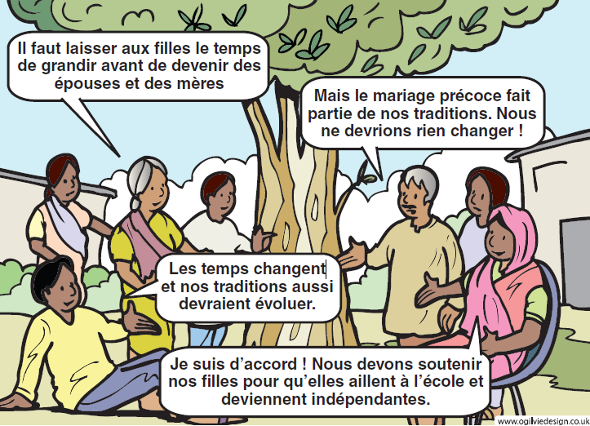
Notes:
Cette image montrant une scène de discussion, il est à comprendre que les opportunités d'éducation, d'emploi, ainsi que le dialogue communautaire sont nécessaires pour faire évoluer les normes.

Slide 15
PERSPECTIVE
RÉGIONALE
CONTRIBUTRICES
CHRISTINA PALLITTO
JEAN CASEY
L’article 25 de la Déclaration universelle des droits de l’homme stipule que « toute personne a droit à un niveau de vie suffisant pour assurer sa santé et son bien-être », et cette déclaration a été utilisée pour soutenir que les MGF violent le droit à la santé et à l’intégrité physique.

Slide 16
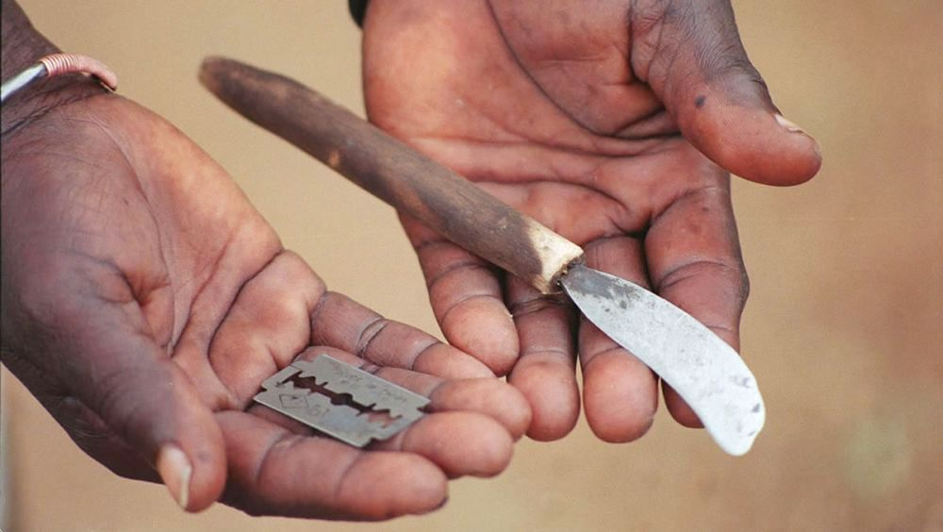
Notes:
Exemple d’outils pour exciser les organes génitaux lors des MGF (une lame ordinaire et un bistouri traditionnel avec la lame).

Slide 17
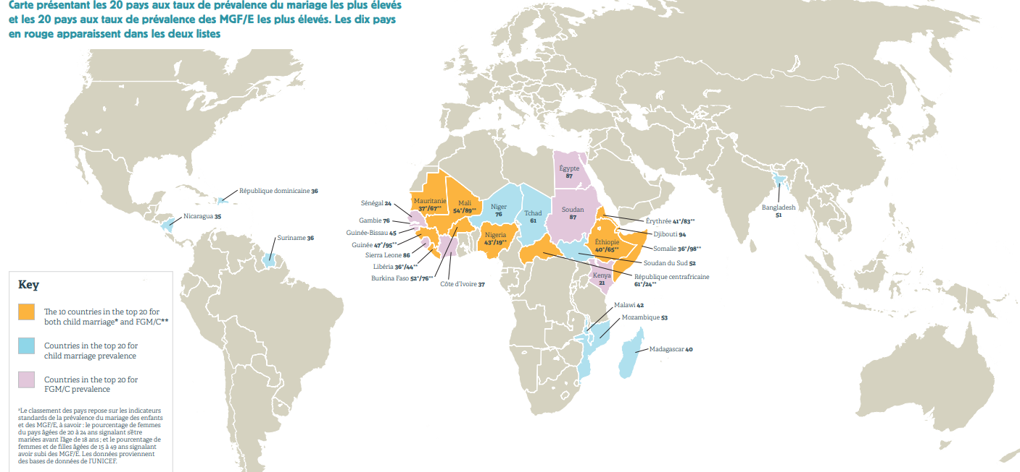
Carte présentant les 20 pays aux taux de prévalence du mariage les plus élevés et les 20 pays aux taux de prévalence des MGF/E les plus élevés. ⁵
Notes:
https://www.girlsnotbrides.org/documents/1551/PO52479-Girls_Not_Brides-Child_marriage_and_FGMC_FRENCH_June_21-MR.pdf
Nous avons la situation mondiale sur le mariage d’enfant et la MGF, cependant nous observons un lien entre les deux pratiques car ces deux pratiques semblent être plus concentrées dans certaines parties de l’Afrique comme montre la diapositive.

Slide 18
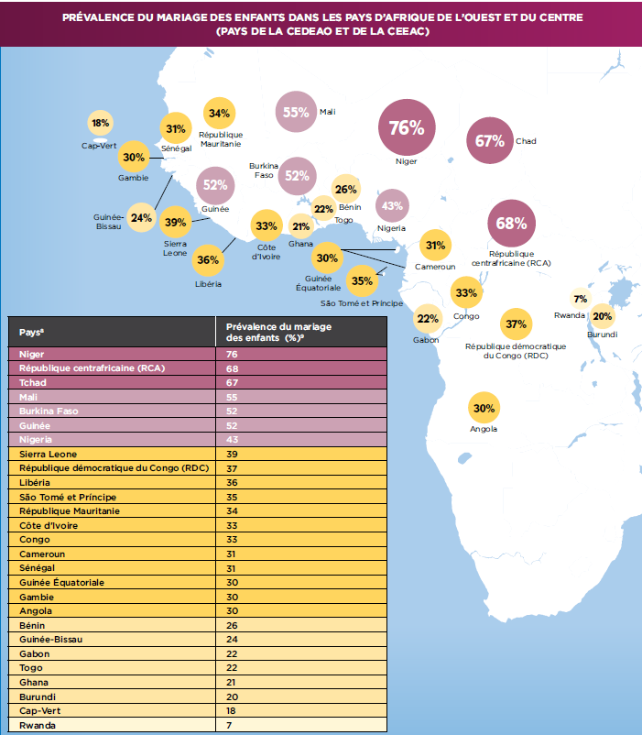
Rencontre de Haut Niveau pour Mettre Fin au Mariage des Enfants en Afrique de l’Ouest et du Centre (23-25 octobre 2017 à Dakar, Sénégal)
Notes:
Cette carte met en exergue d'importantes disparités au sein du continent africain : prévalence des mariages d’enfants très élevée, atteignant 76 % au Niger, elle n’est que de 20 % au Burundi.

Slide 19
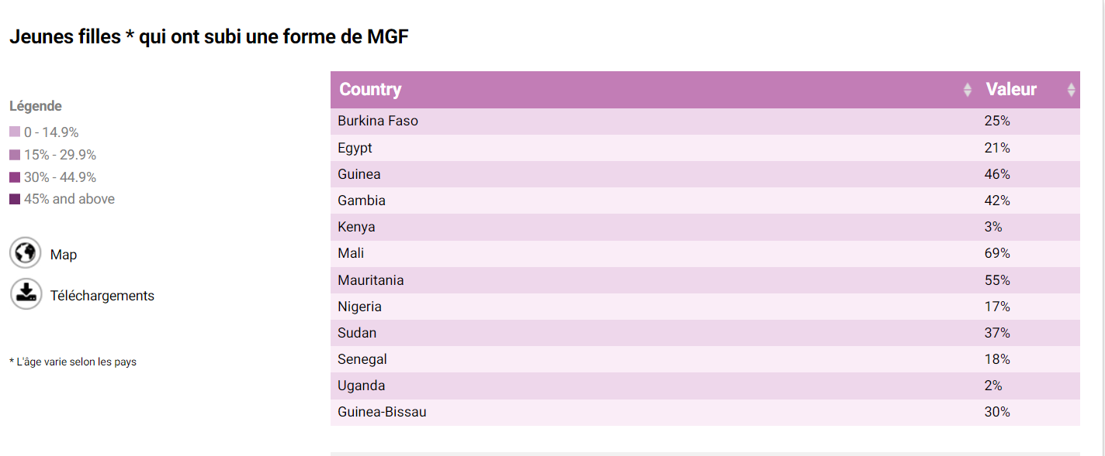
Jeunes filles qui ont subi une forme de MGF ⁶
Notes:
https://www.unfpa.org/fr/data/dashboard/fgm
Selon l’OMS, les jeunes sont d'intervalle d'âge entre 15-24 ans
Ici nous observons les pays africains ayant les fortes prévalences en MGF, par ailleurs la plupart de ces pays sont à prédominance musulmane.

Slide 20
Les défis en matière de pratiques traditionnelles néfastes
La prévalence du mariage des enfants en Afrique de l'Ouest et du Centre est de 41 %, soit près de 60 millions, ont été mariées avant l'âge de 18 ans. ⁷
La région comprend six des dix pays où la prévalence du mariage d’enfants est la plus élevée au monde, chacun de ces six pays affichant un taux supérieur à 50 %.
Le Niger affiche le taux de prévalence du ME le plus élevé au monde, avec 76 %, suivi de la République centrafricaine, avec 68 % et du Tchad 67 %. ⁸
Près d’une adolescente (âgée de 15 à 19 ans) victime d’une MGF sur trois a été excisée par du personnel médical. ⁸
Les MGF, ne sont pas approuvées par l’islam ou le christianisme, mais les croyances liées à la religion sont fréquemment invoquées pour justifier leur pratique. ⁸
Le taux des filles âgées 15-19 ans ayant subi une MGF est le suivant : ⁹
  en Guinée 92 % ; au Mali 86 % ; au Burkina Faso 42 % et au Sénégal 22 %.
Notes:
Dans certaines communautés, les MGF sont vues comme un moyen d’asservir la sexualité des filles ou une garantie de chasteté, un prérequis au mariage ou à la succession. Dans les sociétés où cette pratique est le plus répandue, elle est considérée comme un rite de passage pour les filles.
Ces chiffres masquent toutefois d'importantes disparités entre les pays, voire à l'intérieur d'un même pays. La prévalence des mariages d’enfants de moins de 15 ans est également très élevée : elle atteint 14 % à l’échelle de la région et dépasse même les 25 % au Tchad et en République centrafricaine.

Slide 21
Les défis en matière de pratiques traditionnelles néfastes
Depuis de nombreuses années, l'Union africaine (UA) déploie des efforts visant à éliminer les MGF. En 1990, la Charte Africaine des droits et du bien-être de l'enfant a été adoptée. Ce traité appelle les États à « prendre toutes les mesures appropriées pour abolir les coutumes et les pratiques négatives, culturelles et sociales qui sont au détriment du bien-être, de la dignité, de la croissance et du développement normal de l’enfant ».
En 2003, l'Assemblée de l'UA a adopté le Protocole additionnel à la Charte africaine des droits de l’homme et des peuples relatif aux droits de la femme en Afrique (Protocole de Maputo). Ce protocole est le seul instrument juridiquement contraignant relatif aux droits de l'homme et applicable en Afrique qui mentionne explicitement les MGF. Son article 5, « Élimination des pratiques néfastes », oblige les États parties à prendre toutes les mesures nécessaires, de nature législative ou autre, en vue de garantir l'élimination des MGF. ¹⁰
Notes:
Au-delà des défis liés aux communautés, il existe d’autres défis qui sont dus à la mise en œuvre des traités et accords signés par les états, tel que que le Protocole additionnel à la Charte africaine des droits de l’homme et des peuples relatif aux droits de la femme en Afrique (Protocole de Maputo) en 2003 .

Slide 22
Programme conjoint UNFPA-UNICEF de lutte contre les mutilations génitales féminines ¹¹
Mis en œuvre depuis 2008 dans 17 pays, il soutient des initiatives aux différents niveaux. Il est parvenu à sensibiliser à la question des mutilations génitales féminines et à galvaniser un mouvement mondial.
A la lumière des découvertes les plus récentes en matière de sciences sociales et en partenariat avec les gouvernements, les organisations communautaires locales et d’autres acteurs clés; a pu obtenir les résultats suivants :
  cadres juridiques et politiques : 14 des 17 pays soutenus par le programme disposent de cadres juridiques et politiques interdisant la pratique des MGF ;
  appropriation par les gouvernements : en 2021, 14 pays soutenus disposaient d'un mécanisme national de coordination pour impliquer systématiquement tous les acteurs au niveau national ;
  croissance de l’engagement communautaire : grâce à l'engagement communautaire qui passe par l’éducation, le dialogue et la construction d’un consensus, plus de 45 millions de personnes issues de 34 659 communautés ont fait des déclarations publiques sur l’abandon des MGF ;
  prestation de services adaptés et de qualité : plus de 6 millions de femmes et de filles dans les 17 pays soutenus ont bénéficié de services de protection et de soins spécialisés pour les MGF ;
  plaidoyer et sensibilisation : près de 84,3 millions d’individus ont été touchés par des programmes de radio et de télévision traitant des MGF.
Notes:
Depuis 2008, 17 pays surtout africains, bénéficient du soutien de cette initiative aux différents niveaux. Grace à elle des avancées sont notées dans cette lutte pour l’abandon des MGF/E.

Slide 23
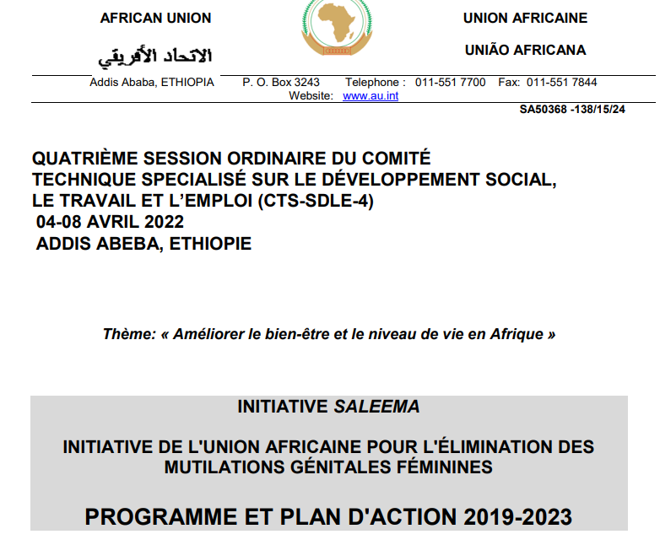
SALEEMA
INITIATIVE DE L'UNION AFRICAINE POUR L'ÉLIMINATION DES MUTILATIONS GÉNITALES FÉMININES ¹²
Saleema a été approuvée et lancée, en février 2019, en marge de la 32e Session du Sommet des chefs d'État et de gouvernement.
Objectif : engager les mécanismes politiques en Afrique, notamment par le biais de l’UA, afin de susciter des engagements et des actions destinées à accélérer l'élimination des MGF.
Mise en œuvre à l'échelle continentale, elle permettra de cibler tous les États membres, avec un accent particulier sur les pays où les MGF sont répandues.
Les modalités de mise en œuvre :
au niveau continental et des communautés économiques régionales : la Commission de l'Union africaine à Addis-Abeba a mené et mènera le processus de conception, d’élaboration, de suivi, d'établissement de rapports et de reddition de comptes de cette Initiative ;
au niveau national, chaque État membre sera chargé de la mise en œuvre, du suivi et de l’élaboration de rapport sur cette Initiative ;
au niveau communautaire, chaque État membre identifiera des communautés spécifiques en recensant les domaines les plus pertinents.
Notes:
La Commission de l’UA est déterminée à mettre en œuvre ce programme. L'Initiative Saleema, qui est la plateforme de la Commission de l'UA, des Communautés économiques régionales (CER), des organisations régionales et nationales de la société civile, des groupes communautaires et de nos partenaires engagés afin de stimuler l'action politique au niveau continental. Cette Initiative sera également pertinente pour accélérer les efforts aux niveaux communautaire, national et régional.

Slide 24
Le Programme mondial UNFPA-UNICEF visant à mettre fin au mariage d'enfants : Agir pour protéger les filles les plus vulnérables. ¹³
En 2016, l’UNICEF, en collaboration avec UNFPA, a lancé un programme mondial destiné à lutter contre le mariage d’enfants dans 12 des pays où la prévalence est la plus élevée : le Bangladesh, le Burkina Faso, l’Éthiopie, le Ghana, l’Inde, le Mozambique, le Népal, le Niger, l’Ouganda, la Sierra Leone, le Yémen et la Zambie.
Au Burkina Faso, le programme a soutenu plus de 14 000 adolescentes en leur fournissant du matériel scolaire, en payant la cantine scolaire et en gérant leur dossier afin qu’elles puissent poursuivre leur éducation.
Au Niger, le programme a soutenu des campagnes diffusées sur les médias sociaux et à la radio dans le but de mobiliser plus de 6 millions de personnes sur les thèmes du mariage d’enfants et des droits des filles, ce qui a provoqué des conversations lors du troisième Sommet des filles africaines organisé dans le pays au cours de l’année.
Notes:
Dans le cadre d’une approche globale, ce programme contribue à l’obtention de résultats pour les filles en unifiant les efforts dans les secteurs de l’éducation, de la protection de l’enfance, de la protection sociale, du changement social et comportemental, du genre, de la santé et d'autres secteurs.
S’appuyant sur des partenariats pour assurer des changements significatifs applicables à grande échelle, le Programme mondial renforce les capacités des pouvoirs publics et des organisations non gouvernementales et s’engage auprès de la société civile.

Slide 25
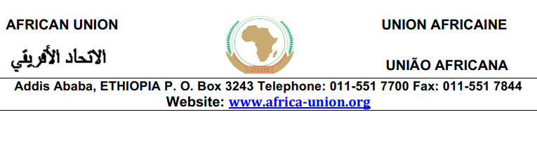
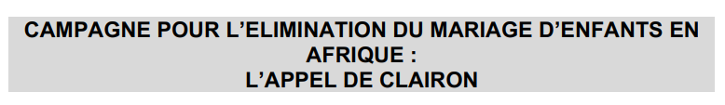
CAMPAGNE POUR L’ELIMINATION DU MARIAGE D’ENFANTS EN AFRIQUE : L’APPEL DE CLAIRON ¹⁴ ¹⁵
Lancée en 2013, le but principal de cette campagne est d’accélérer l’élimination du mariage d’enfants en Afrique, à travers la prise de conscience des effets néfastes du mariage d’enfants au niveau continental.
Composantes de la campagne :
(a) Plaidoyer
(b) Suivi et Évaluation (S&E)
(c) Facilitation de l’assistance technique et renforcement des capacités
Enseignements tirés du programme exécuté au Malawi et en Zambie avec l’appui de l’ONU FEMMES :
la création de clubs d’aptitudes à la vie pour les survivantes du mariage d’enfants dans les établissements éducatifs, pour leur permettre de comprendre et d’exercer leurs droits à des services essentiels de qualité ;
mise à disposition d’informations et de services juridiques et de santé/ santé sexuelle et reproductive intégrés, afin d’en faciliter l’accès et d’offrir un appui holistique aux survivantes du mariage d’enfants.
Notes:
Cette campagne à l’initiative de l’UA, dont une phase pilote a été mise en œuvre au Malawi et en Zambie, a permis d’obtenir d’autres enseignements comme ci-dessous :
facilitation du lien vers les services considérés comme essentiels en révisant ou en élaborant, au besoin, des lignes directrices sur la prestation de ces services pour les survivantes du mariage d’enfants ;
renforcement des capacités des prestataires de services dans leur offre de services essentiels coordonnés de qualité aux survivantes du mariage précoce.

Slide 26
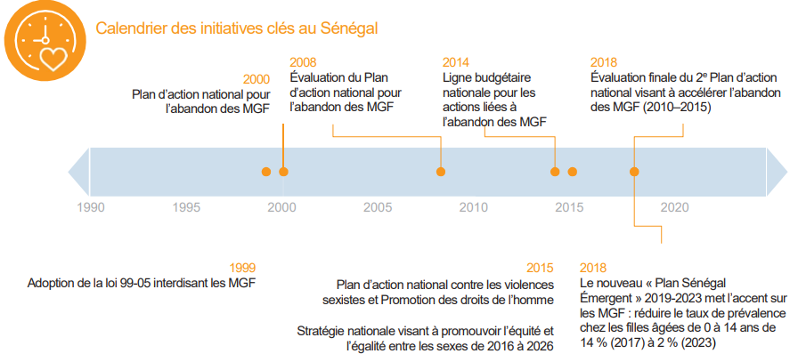
Expérience de l’abandon des MGF : cas du Sénégal ¹⁶
Notes:
Au Sénégal, le cadre national de développement inclut désormais les MGF, avec pour objectif de réduire la prévalence de son niveau actuel de 14 % à 2 % chez les filles âgées de 0 à 14 ans d’ici 2023.
Au niveau décentralisé, il passe par le renforcement des capacités à sensibiliser les autorités en ce qui concerne les questions liées aux pratiques néfastes. À titre d’exemple, près de 400 représentants locaux ont été formés sur les droits de l’homme, la protection de l’enfant notamment les MGF et la budgétisation participative adaptée aux enfants pour un meilleur positionnement des MGF et des questions liées au mariage précoce au rang des priorités des Collectivités territoriales.
Il existe un document de référence sur la détection et la gestion des filles à risque en milieu scolaire.

Slide 27
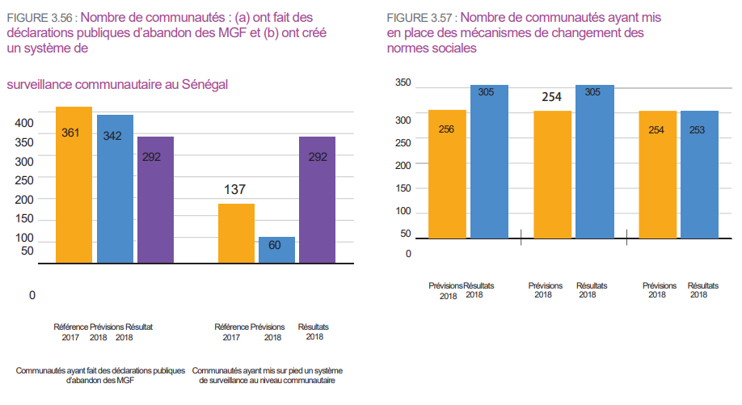
Expérience de l’abandon des MGF : cas du Sénégal ¹⁶
Notes:
La mobilisation et engagement des communautés pour un abandon collectif s’est poursuivi et en 2018, le Sénégal a obtenu les résultats chiffrés suivants : • 292 communautés ont fait des déclarations publiques d’abandon des MGF impliquant 146 786 Individus, notamment 2 201 leaders religieux, traditionnels et communautaires ; • 108 341 personnes ont participé aux séances de dialogue communautaire en faveur de l’élimination des MGF ; • 3 043 filles ont bénéficié du programme de renforcement des capacités ; • 290 dirigeants ont été formés sur l’approche des droits de l’homme • 10 000 auditeurs/téléspectateurs de programmes de radio/TV sur les MGF dans les zones cibles du Programme conjoint ; • 2 219 personnes touchées par les caravanes de jeunes.

Slide 28
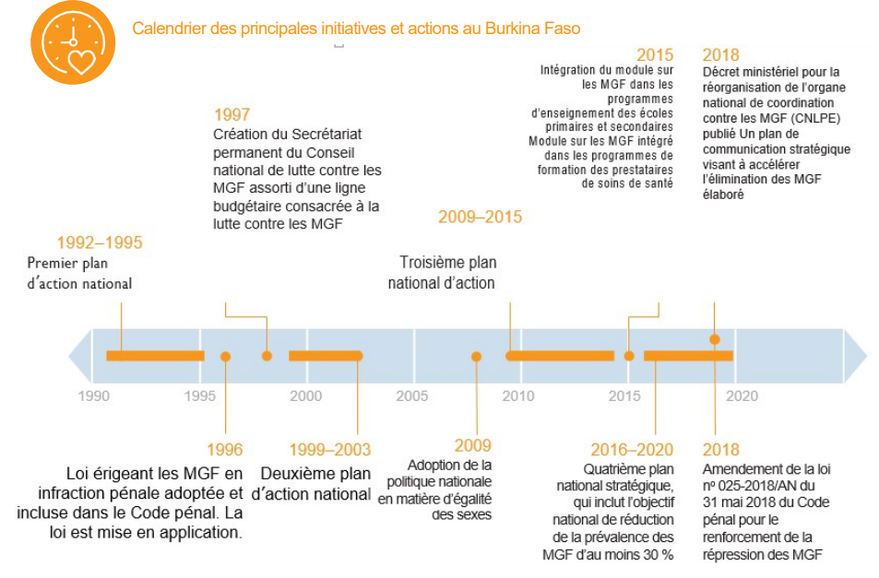
Expérience de l’abandon des MGF : cas du Burkina Faso ¹⁶
Notes:
Depuis plusieurs années, le Burkina Faso a constamment renforcé la mise en œuvre d’une législation érigeant les MGF en infraction criminelle grâce à des initiatives telles que les tribunaux mobiles. En 2018, le gouvernement a pris d’autres mesures en amendant le Code pénal afin de renforcer les sanctions contre les coupables et de réorganiser le corps national de coordination contre les MGF (CNLPE).

Slide 29
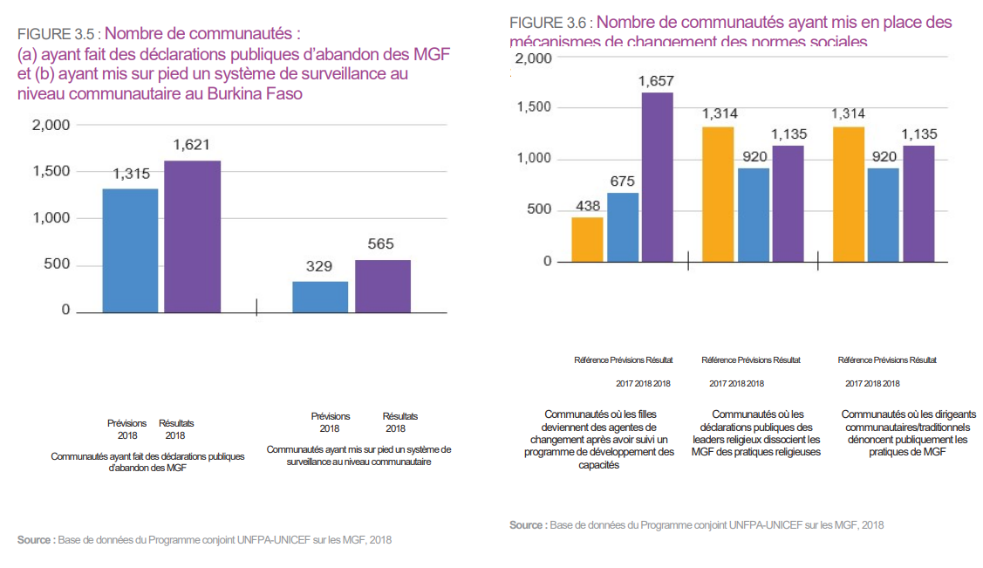
Expérience de l’abandon des MGF : cas du Burkina Faso ¹⁶
Notes:
Depuis, 1 621 communautés ont fait des déclarations publiques d’abandon des MGF en 2018 dont 451 520 personnes. • 1 884 communautés qui ont fait des déclarations publiques d’abandon des MGF ont mis sur pied un système de surveillance au niveau communautaire afin de veiller au respect des engagements. • 11 associations d’hommes (comprenant 330 membres au total) dans les villages d’interventions sont sensibilisées à l’intégration d’activités d’abandon des MGF dans leurs plans d’action en 2019. • 978 communautés ont mis en œuvre un programme de renforcement des capacités de 2 265 clubs composés de 56 954 filles dans les régions du Centre, du Plateau Centre, du Sahel.

Slide 30
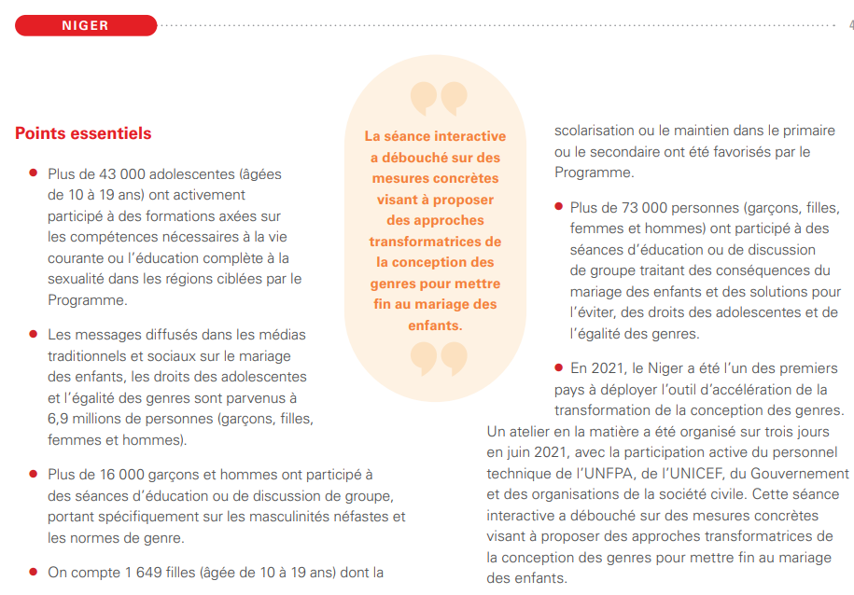
Expérience de l’abandon du Mariage d’Enfants : cas du Niger ¹⁷
Notes:
En ce qui concerne les actions pour l’abandon des ME, les résultats du programme conjoint UNFPA-UNICEF, a permis de démontrer qu’il est important de garantir l’utilisation de programmes basés sur des données probantes et d’encourager les gouvernements à maintenir la prévention et l’éradication du ME au rang des priorités nationales, tout en continuant d’élaborer des cadres juridiques et opérationnels pour accélérer la fin de cette pratique.

Slide 31
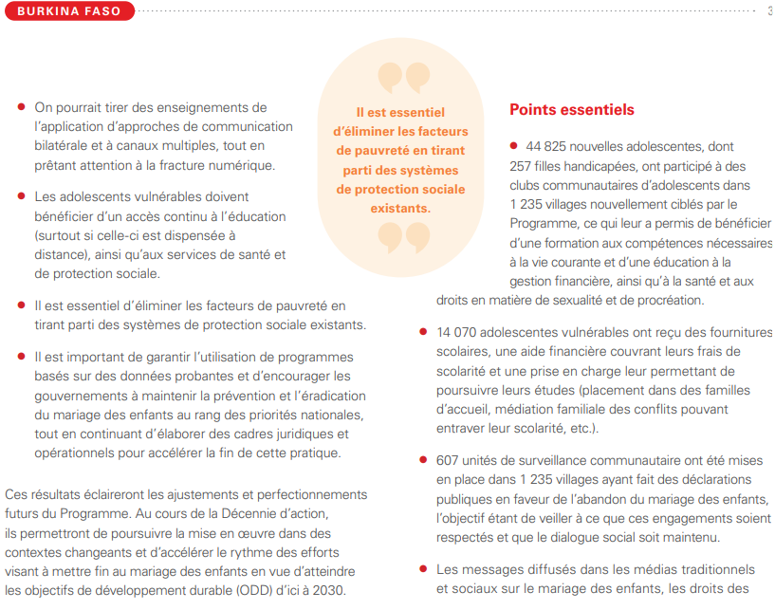
Expérience de l’abandon du Mariage d’Enfants : cas du Burkina Faso ¹⁸
Notes:
Au Burkina Faso, les résultats du programme conjoint UNFPA-UNICEF, a permis de démontrer qu’il est essentiel de poursuivre des efforts ciblés pour venir en aide aux adolescentes les plus vulnérables et les plus marginalisés, notamment celles des zones reculées.

Slide 32
Considérations régionales pour la mise en œuvre d'interventions pour d’abandon des pratiques traditionnelles néfaste ³
Collaborer directement avec les familles et les communautés pour influer sur les normes sociales.
Collaborer avec les leaders d’opinion, en particulier les leaders religieux et traditionnels, pour remettre en question l’idée selon laquelle le mariage des enfants et les MGF sont un impératif religieux.
Fournir aux jeunes filles des mentors et des modèles à émuler.
Investir dans les initiatives qui encouragent la rétention scolaire des filles.
Mettre en œuvre des dispositions législatives et améliorer l’application des lois existantes.
Collaborer avec les communautés dans le cadre de campagnes de communication en faveur de changements sociaux.
Renforcer les systèmes de protection de l’enfance officiels et les réseaux de signalement officieux.
Associer les jeunes aux initiatives de plaidoyer.
Intégrer le travail pour la fin du mariage des enfants et des MGF aux programmes liés à l’égalité des genres.
Notes:
Cette diapositive rappelle une fois de plus, la nécessité d’agir ensemble afin d’accélerer la lutte pour l’abandon des pratiques néfastes. Il doit être soutenu dans le temps et dans plusieurs secteurs.

Slide 33
Principaux Messages
Le mariage des enfants et les MGF constituent des violations des droits humains.
Les deux pratiques trouvent leur origine dans les inégalités de genre et sont tributaires de normes sociales visant à contrôler la sexualité féminine et à préserver des traditions culturelles, sociales et religieuses.
Le mariage des enfants est aussi étroitement lié à la pauvreté et à un faible niveau d’instruction, tandis que les MGF sont parfois, mais pas toujours, liées à des pressions économiques.
Là où le mariage des enfants et les MGF coexistent, il convient de mettre en œuvre des solutions coordonnées et d’agir à l’égard des normes sociales genrées qui contribuent à perpétuer les deux pratiques.
Les mouvements pour la fin du mariage des enfants et des MGF doivent plaider conjointement en faveur de changements aux niveaux communautaire, national, régional et mondial afin d’accélérer les progrès.
Les prestataires de santé peuvent jouer un rôle important. Il est nécessaire de renforcer les capacités, du système de santé pour s'assurer que les services de prévention et de soins des MGF soient intégrés dans la SSR de routine et d'autres services de santé.
Notes:
Enfin nous devons retenir que les ME et les MGF/E constituent des violations des droits humains.
Elles trouvent leur origine dans les inégalités de genre et sont tributaires de normes sociales visant à contrôler la sexualité féminine et à préserver des traditions culturelles, sociales et religieuses. La lutte pour leur abandon nécessite du temps et de moyens car elle doit agir sur les facteurs causales tout en montrant leurs effets plus négatifs sur la santé et la vie des adolescentes.

Slide 34
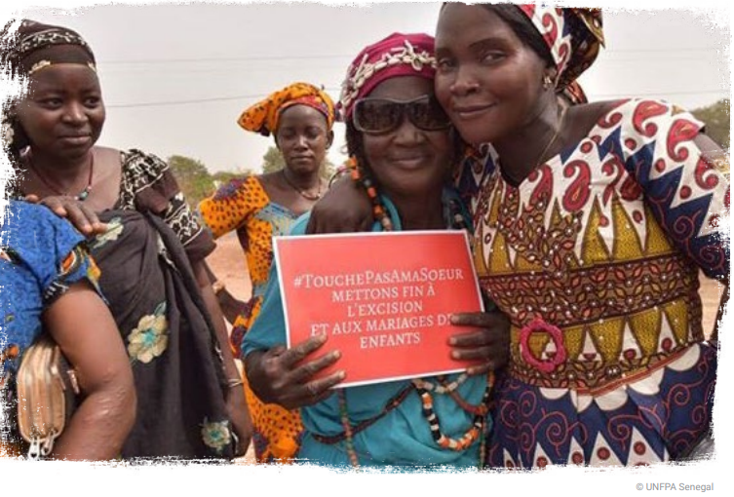

Slide 35
RÉFÉRENCES

Slide 36
Références
OMS. Orientations sur les aspects éthiques à prendre en considération pour planifier et examiner des recherches sur la santé sexuelle et reproductive des adolescents [Guidance on ethical considerations in planning and reviewing research studies on sexual and reproductive health in adolescents]. Genève : Organisation mondiale de la Santé, 2019. Licence : CC BY-NC-SA 3.0 IGO. https://apps.who.int/iris/handle/10665/280148
UNICEF. Pratiques néfastes : Le mariage d’enfants et les mutilations génitales féminines constituent des violations des droits humains reconnues à l’échelle internationale. UNICEF, 2022. https://www.unicef.org/fr/protection/des-pratiques-n%C3%A9fastes
Filles, Pas Epouses. Le mariage des enfants et la santé et les droits sexuels et reproductifs. Filles, Pas Epouses, 2018. https://www.girlsnotbrides.org/documents/875/Child_Marriage_SRHR_Infographic_FR_web.pdf
UNICEF DATA. COVID-19 : une menace pour les progrès contre le mariage des enfants [COVID-19: A threat to progress against child marriage]. UNICEF DATA, 2021. https://data.unicef.org/resources/covid-19-a-threat-to-progress-against-child-marriage/
Filles, Pas Epouses. Le mariage des enfants et les mutilations génitales féminines/l’excision. Filles, Pas Epouses, 2021. https://www.girlsnotbrides.org/documents/1551/PO52479-Girls_Not_Brides-Child_marriage_and_FGMC_FRENCH_June_21-MR.pdf
UNFPA. Tableau de bord des mutilations génitales féminines : Jeunes filles * qui ont subi une forme de MGF. Fonds des Nations Unies pour la population, 2022. https://www.unfpa.org/fr/data/dashboard/fgm
UNICEF. Le mariage des enfants en Afrique de l’Ouest et du Centre : En bref. UNICEF, 2018. https://www.unicef.org/wca/sites/unicef.org.wca/files/2018-11/UNFPA-WCARO-UNICEF_FR_final.pdf
UNICEF. Que sont les mutilations génitales féminines ? Tout savoir sur les mutilations génitales féminines et sur l’action menée par l’UNICEF pour y mettre un terme. https://www.unicef.org/fr/recits/mutilations-genitales-feminines
UNFPA-UNICEF Joint Programme on the Elimination of Female Genital Mutilation: Accelerating the elimination of an extreme form of violence against girls. UNICEF, 2023. https://www.unicef.org/protection/unfpa-unicef-joint-programme-eliminating-fgm

Slide 37
Références
Bureau régional de l'UNFPA pour l'Afrique de l'Ouest et du Centre (WCARO). Analyse des Cadres juridiques relatifs aux Mutilations Génitales Féminines (MGF) de Pays Sélectionnés d'Afrique de l'Ouest. UNFPA, 2018. https://wcaro.unfpa.org/sites/default/files/pub-pdf/FR-UNFPA-ANALYSIS-ON-FGM-WEB%20%282%29_0.pdf
UNFPA. Programme conjoint UNFPA-UNICEF de lutte contre les mutilations génitales féminines. UNFPA, 2023. https://www.unfpa.org/fr/programme-commun-de-lutte-contre-les-mutilation-genitale-feminine-et-lexcision
Union Africaine. Initiative « SALEEMA » initiative de l'union africaine pour l'élimination des mutilations génitales féminines : Programme et plan d'action 2019-2023. Union Africaine, 2022. 41106-wd-Saleema_Initiative_Programme_and_Plan_of_Action-FRENCH.pdf (au.int)
UNICEF. Le Programme mondial UNFPA-UNICEF visant à mettre fin au mariage d'enfants : Agir pour protéger les filles les plus vulnérables. UNICEF, 2022. https://www.unicef.org/fr/protection/programme-mondial-UNFPA-UNICEF-visant-a-accelerer-la-lutte-contre-le-mariage-enfants
Union Africaine. Campagne pour l’élimination du mariage d’enfants en Afrique : L’appel de clairon. Union Africaine, 2013. https://au.int/sites/default/files/pages/32905-file-campaign_to_end_child_marriage_in_africa_call_for_action-_french.pdf
ONU Femmes. Campagne de lutte de l’Union africaine contre le mariage des enfants : Enseignements découlant du programme exécuté au Malawi et en Zambie. ONU Femmes, 2020. https://africa.unwomen.org/sites/default/files/Field%20Office%20Africa/Attachments/Publications/2020/10/Policy-paper-Emerging-lessons-from-child-marriage-programming-in-Malawi-and-Zambia-fr.pdf
Programme conjoint UNFPA-UNICEF sur les mutilations génitales féminines. Accélérer le changement : Rapport annuel 2018. UNFPA, 2019. https://www.unfpa.org/sites/default/files/pub-pdf/2018_FGM_Annual_Report_-_Final_Version_August_16.pdf
UNICEF. Profil de pays 2021 : programme mondial UNFPA-UNICEF visant à mettre fin au mariage d’enfants – Niger. UNICEF, 2022. https://www.unicef.org/media/130926/file/Niger-child-marriage-2022-French.pdf
UNICEF. Profil de pays 2021 : programme mondial UNFPA-UNICEF visant à mettre fin au mariage d’enfants – Burkina Faso. UNICEF, 2022. https://www.unicef.org/media/130921/file/Burkina-Faso-child-marriage-2022-French.pdf

Slide 38
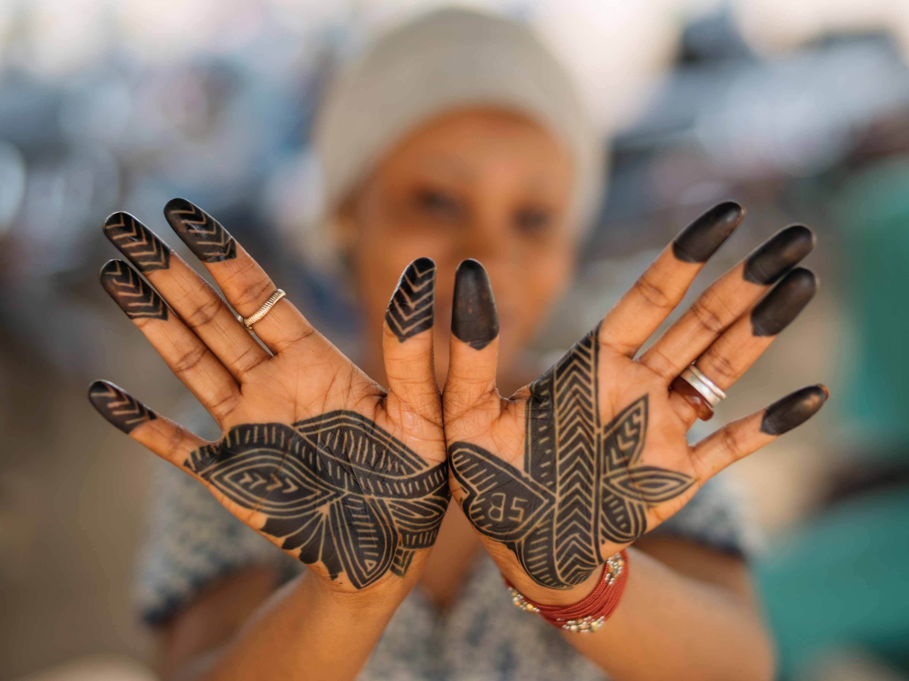
MERCI

